Slide 1
Alkitab
Siri RCIA
SFX
Notes:
2 jam
Kalau tak kenal cerita Alkitab +30 min

Slide 2
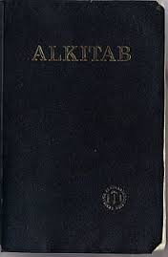
Perjalanan hari ini
Apa dia Alkitab
Kandungan dan aturan
Asal and sejarah
Peranan dan kedudukan dalam Gereja
Versi Alikitab dan pandangan alternatif
Kegunaan dan cara membaca

Slide 3
Apakah dia Alkitab
Pengenalan Alkitab
Penulis Alkitab

Slide 4
Soalan
Apakah yang kamu tahu tentang Alkitab?

Slide 5
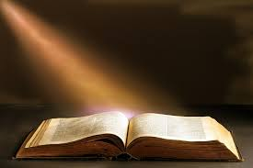
Alkitab
Kitab umat Kristian
Asas iman Kristian
Rujukan sebagai panduan moral
Firman Allah – cara Allah berhubung dengan umat (Yes 43:11-12)
Wahyu Allah – cara Allah mendedahkan diri kepada umat (2 Tim 3:16)

Slide 6
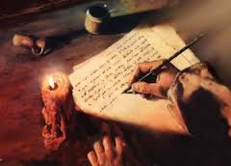
Penulis
Penulis Alkitab adalah manusia yang menulis mengikut inspirasi Allah (2 Pet 1:21)
Mereka menulis kerana peristiwa yang tertimbul pada masa mereka (1 Kor 1:11)
Setiapnya ada tujuan tersendiri dan menulis bagi pembaca yang tersendiri dalam konteks yang pada zamannya
Tulisan adalah dari pengalaman dan fahaman pada detik sejarah zaman itu
Bukan semua penulis dikenali

Slide 7
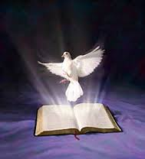
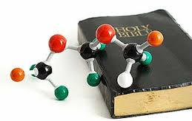
Adalah dan bukanlah
Alkitab adalah
Pesanan agama (Yer 33:3)
Menjelaskan tentang rohani (1 Kor 2:13)
Panduan moral bagi hidup (Rom 6:12-14)
Kata-kata kebijaksanaan
Rencana Allah (Yoh 3:16)
Alkitab bukanlah
buku Sains
buku Sejarah

Slide 8
Kandungan dan Aturan
2 Perjanjian
73 Kitab

Slide 9
Soalan
Berapa kitab yang kamu boleh ingat?

Slide 10
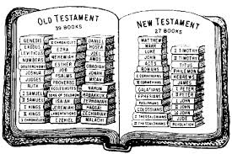
2 Bahagian
Alkitab adalah koleksi kitab-kitab
Kitab-kitab ini dikumpulkan 2
Perjanjian Lama
Perjanjian Baru
Perjanjian antara Allah dan umatNya
Setiap kitab dibahagikan pada bab
Setiap bab dibahagikan pada ayat

Slide 11
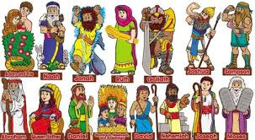
Perjanjian Lama
Bahagian yang lebih tebal
46 kitab kesemuanya
Menceritakan tentang orang Yahudi
Boleh dikatakan Alkitab umat Yahudi
Ditulis dari 1300 SM sampai 200SM

Slide 12
Kumpulan kitab Perjanjian Lama
Taurat
Kitab-kitab Sejarah
Kitab-kitab Kebijaksanaan
Nabi-nabi

Slide 13
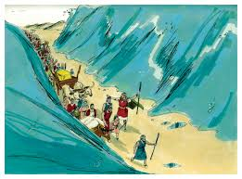
Taurat
Kejadian
Keluaran
Imamat
Bilangan
Ulangan
Kitab-kitab yang asal
Sejarah keselamatan umat Yahudi
Banyak cerita dari zaman purba umat
Kejadian – Bab 1-11: Cerita patriarch lama; Bab 12-50: Cerita Abraham dan keluarganya
Keluaran – Penyelamatan umat Yahudi dipimpin oleh Musa
Mengandungi hukum umat Yahudi – Imamat, Bilangan dan Ulangan

Slide 14
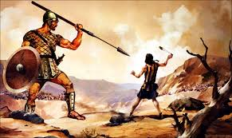
Kitab-kitab Sejarah
Yosua
Hakim-hakim
Rut
1 & 2 Samuel
1 & 2 Raja-raja
1 & 2 Tawarikh
Ezra
Nehemia
Ester
Tobit
Yudit
1 & 2 Makabe
Yosua, Hakim, Samuel, Raja - Menyambung cerita umat Yahudi dari kitab Keluaran, penaklukan Palestin, perintah hakim & raja sampai masa buangan
Tawarikh – ringkasan kesemua ini
Termasuk watak seperti Raja David, Solomon, Samson dan Nabi-nabi seperti Elijah, Elisha dan Samuel
Rut, Tobit & Yudit – cerita lebih peribadi bertema ketaatan
Ezra & Nehemia adalah nabi-nabi Yahudi
Makabe cerita yang terbaru – selepas taklukan Yunani

Slide 15
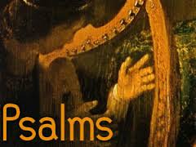
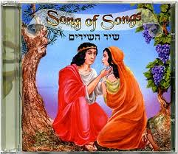
Kitab-kitab Kebijaksanaan
Ayub
Mazmur
Amsal
Pengkhotbah
Kidung Agung
Kebijaksanaan
Sirakh
Ayub – satu cerita yang menimbulkan ajaran kesabaran
Mazmur – 150 lagu yang dikandung oleh Raja David
Amsal, Pengkhotba, Kebijaksanaan & Sirakh – kata kata kebijaksanaan
Kidung Agung – puisi cinta antara Allah dan umatnya

Slide 16
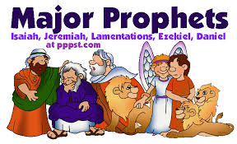
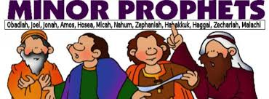
Nabi-nabi
Nabi-nabi Utama
Yesaya
Yeremia
Yehezkiel
Daniel
Nabi-nabi kecil
Hosea
Yoel
Amos
Obaja
Ratapan
Yunus
Mikha
Nahum
Habakuk
Zefanya
Hagai
Zakharia
Maleakhi
Barukh
Kisah-kisah nabi-nabi Yahudi
Biasanya disenaraikan sebagai 4 nabi utama dan 12 nabi kecil
Ratapan adalah ratapan Yeremia dan Barukh adalah pengikut Yeremia

Slide 17
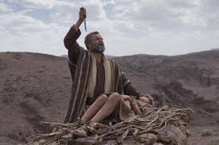
Tema Perjanjian Lama
Allah yang memilih umatnya tetapi umat Yahudi tidak senang taat kepada Allah (Ul 7:9; Yer 3:6-9)
Akan tetapi, Allah tidak berputus asa. Ia masih lagi cuba mengajar umatnya (Yes 49:16)
Mesias akan datang menyelamatkan umat (Yes 7:14)
Ketaatan kepada Allah bukan sahaja dalam penyembahan, tetapi juga dalam amalan hidup dan moral (Yes 66:2)
Perhubungan dengan Allah bukan sahaja pada tahap umat tetapi pada tahap peribadi juga (Yer 23:23-24)

Slide 18
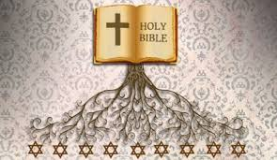
Perjanjian Baru
Dari masa Yesus dan menceritakan tentang permulaan Gereja
Dikatakan melengkapkan Perjanjian Lama dari segi
Nubuatan dalam Perjanjian Lama (Yes 7:14)
Perjanjian dan ketaatan Allah
Ajaran dan perhubungan Allah dengan umatnya

Slide 19
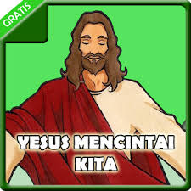
Tema Perjanjian Baru
Allah adalah kasih (1 Yoh 4:16)
Mengikut hukum Allah dan iman buta tidak cukup (Mat 3:9)
Perhubungan rapat dengan Allah menguatkan diri untul mengahapi cabaran dan percubaan (1 Kor 10:13)
Kepentingan menginjil (Mk 16:15-16)
Menitikberatkan pilihan dalaman & niat baik dari pilihan ditunjuk & perlakuan sahaja (Mat 21:29-31)

Slide 20
Aturan Perjanjian Baru
Injil (= Berita baik) dan Kisah
Surat-surat
Wahyu

Slide 21
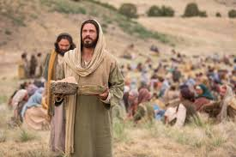
Injil dan Kisah
Matius
Markus
Lukas
Yohannes
Kisah Para Rasul
Injil sinoptik – cerita & wacana yang sama
Matius – terpanjang; ditulis bagi umat Yahudi
Markus – tersingkat & pertama ditulis; kurang wacana
Lukas – ditulis bagi umat bukan Yahudi, dan pandangan lebih meluas
Yohannes – cerita-cerita yang berbeza dari Injil sinoptik
Renungan yang lebih mendalam
Eratkan Allah dengan kasih
Kisah – ditulis oleh Lukas; cerita para rasul selepas kenaikan Yesus

Slide 22
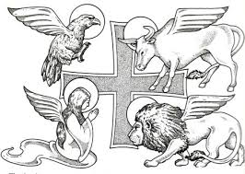
Empat tanda Injil
Matius = Manusia
Bermula dengan keturunan manusia Yesus (Mat 1:1-16)
Markus = Singa
Bermula di gurun (Mk 1:3), dicerpayai tempat tinggal singa
Lukas = Lembu
Bermula di Bait (Luk 1:9), di mana lembu dikorban
Yohannes = Helang
Ayat-ayat pembukaan (1:1-18) melambung tinggi, bagai helang

Slide 23
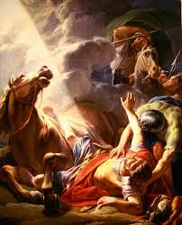
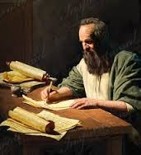
Surat-surat Paulus
Roma
1 & 2 Korintus
Galatia
Efesus
Filipi
Kolose
1 & 2 Tesalonika
1 & 2 Timotius
Titus
Filemon
Surat-surat ditulis oleh Paulus kepada jemaat Kristian di beberapa kota atau pengikutnya
Diaturkan mengikut kepanjangan
Paulus bukan satunya 12 para rasul yang asal tetapi dikira rasul kerana ditukar agama oleh Yesus sendiri
Menginjil orang Yunani dalam 4 perjalanan yang tercatit
Dipercayai mati matir di Roma

Slide 24
Surat-surat katolik
Ibrani
Yakobus
1 & 2 Petrus
1,2 & 3 Yohannes
Yudas
Ibrani – surat kepada umat Yahudi oleh penulis yang tidak dikenali
Yakobus – lebih tumpuan kepada perlakuan baik dan moral
Petrus & Yudas – memberi kekuatan kepada mereka yang ditindas
Yohannes – melanjutkan ajaran Injil Allah adalah kasih

Slide 25
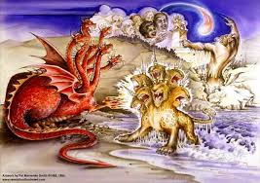
Wahyu
Tradisi – ditulis oleh Yohannes
Dianggap sebagai nubuatan bagi Hari Kiamat
Banyak gambaran ajaib & menakutkan dan maksud tersembunyi
Pesanan adalah yang ditindas akan mengatasi dan masuk dunia yang baru & suci
Rujukan adalah kepada peristiwa pada zaman itu

Slide 26
Asal dan sejarah
Asal Perjanjian Lama
Asal Perjanjian Baru
Bahasa asal dan penjemahan

Slide 27
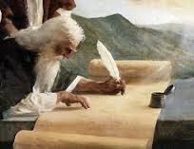
Asal Perjanjian Lama
Penulis
Tradisi - Taurat ditulis oleh Musa 1300 SM
Mazmur ditulis oleh David 1000SM
Kitab-kitab lain – kebanyakan penulis tidak dikenali
Asalnya ditulis dalam bahasa Ibrani, tetapi banyak umat kehilangan bahasanya selepas pulangan
Selepas penaklukan Yunani, bahasa Yunani menjadi bahasa perantaraan: Kitab diterjemahkan bahasa Yunani (Septuagint) 132 SM

Slide 28
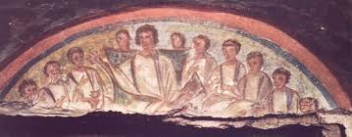
Asal Perjanjian Baru
Banyak injil dan surat-surat tertulis
Umat memilih yang mana dibaca dalam misa
Jemaat berkongsi kitab dan surat yang digemari
Senarai kitab-kitab yang diterima dibaca dalam misa disetujui secara umum 200TM
Banyak kitab-kitab yang digugurkan
Sebab – bidaah, tiada manfaat, iman kosong, ulangan
Senarai kitab-kitab disahkan di Konsili Trent 1546

Slide 29
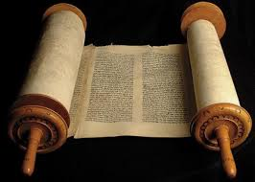
Bahasa asal
Zaman Yahudi – Hampir semua tertulis dalam bahasa Ibrani (ada yang bahasa Aramaic)
Perjanjian Lama diterjemahkan bahasa Yunani dan kemudiannya balik ke bahasa Ibrani
Zaman para Rasul – Perjanjian Baru tertulis dalam bahasa Aramaic (bahasa Yesus & para rasul) dan Yunani (bahasa perantaraan Mediterranean timur)

Slide 30
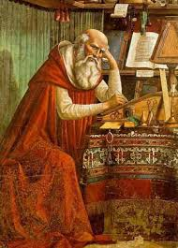
Penjemahan
Alkitab di Barat diragamkan oleh St Jerome 382TM Alkitab Latin Vulgata
Sejak Zaman Reformasi, Alkitab sudah diterjemahkan ke bahasa tempatan di seluruh dunia
Sekarang, Perjanjian Baru sudah diterjemahkan ke >1,300 bahasa (dari 7000 bahasa di dunia), >500 dengan Alkitab yang lengkap
Kesemuanya sah
Penjemahan masih dijalankan bagi >2000 bahasa

Slide 31
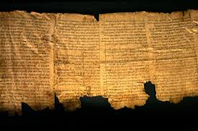
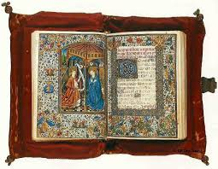
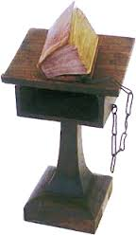
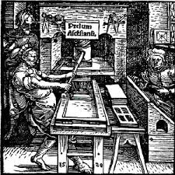
Alkitab pelbagai
Pada asalnya kesemua ditulis dalam kertas papyrus atau scroll
Pada Zaman Gelap, kebanyakan orang buta huruf and Alkitab diedarkan secara salinan
Kekurangan bekalan Alkitab menjadikan Alkitab sangat mahal dan bernilai
Abad ke-15 baru Alkitab mula dicetak

Slide 32
Versi Alkitab dan pandangan alternatif
Alkitab Protestant & Katolik
Padangan alternatif

Slide 33
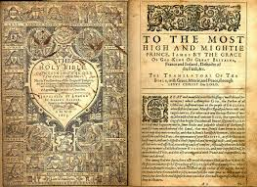
Alkitab Protestant
Alkitab Protestant ada 67 kitab, 7 kitab kurang dari Alkitab Katolik
Tobit & Yudit
Kebijaksanaan & Sirakh
Barukh
1 & 2 Makabe
Tambahan Ester & Daniel
Tiada perbezaan dalam Perjanjian Baru
Tiada perbezaan doktrin yang asas yang tertimbul dari kitab-kitab ini

Slide 34
Soalan
Yang mana datang dulu – Gereja atau Alkitab?

Slide 35
Asal perbezaan
Bukan yang Katolik tambah 7 kitab atau Protestant gugur 7 kitab
Katolik dan Protestant membukukan alkitab pada masa yang perlainan
Setiap gereja bergantung kepada Yahudi bagi senarai kitab Perjanjian Lama
Umat Yahudi ada senarai yang berlainan pada zaman berlainan
Gereja Ortodoks ada senarai kitab Perjanjian Lama yang berlainan dari Katolik dan Protestant
Alkitab Gereja Ethopia ada 81 kitab

Slide 36
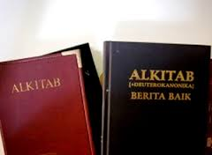
Adakah perbezaan ini penting
Tidak bagi Katolik dan Ortodoks sebab Alkitab bukan sumber tunggal bagi iman (Yoh 1:25))
Alkitab adalah tradisi tertulis dari badan tradisi ajaran yang dipelihara oleh Gereja
Alkitab mesti ditafsirankan dari segi ajaran Gereja
Penting bagi gereja Protestant yang percaya Alkitab adalah sumber tunggal iman (Sola Scriptura)

Slide 37
Apocrifa atau Deuterokanonika
Apocrifa = rahsia/tersembunyi atau tidak sah
Digunakan oleh Protestant untuk merujuk ke kitab ‘tambahan’
Deuterokanonika = senarai sah kedua
Digunakan oleh Katolik
Alkitab asal Katolik – tiada bahagian Deuterokanonika sebab kitab-kitab di tempat berpatutan
Alkitab Kristian versi Katolik –Deuterokanonika dimasukkan di antara Perjanjian Lama Protestant dan Perjanjian Baru sebagai bahagian tambahan
Lebih senang dicetak

Slide 38
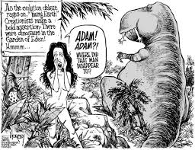
Pandangan alternatif
Kristian yang fundamentalis – tafsiran harfiah (literal)
Banyak kesimpulan anih tertimbul
Tafisran harfiah tidak diterima oleh Gereja Katolik
Alkitab ditulis oleh manusia dari pengalaman dan fahaman pada zaman itu

Slide 39
Peranan dan kedudukan dalam Gereja
Alkitab dan tradisi Gereja
Gereja dan tafsiran Alkitab

Slide 40
Alkitab & Tradisi Gereja
Yesus tidak menginggalkan muridnya dengan satu badan iman yang jelas dan terkumpul
Badan iman adalah diturunkan secara lisan. Inilah tradisi
Tradisi = Ajaran yang diturunkan dari para rasul (2 Pet 3:2)
Alkitab adalah tradisi yang tertulis
Jadi, Alkitab adalah kenyataan sesuatu yang lebih asal
Alkitab mesti difahami dari konteks tujuan/ajaran/nilai-nilai yang lebih asal itu

Slide 41
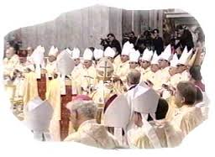
Ajaran Gereja
Tetapi iman Kristen bukanlah satu "agama buku". Agama Kristen adalah agama "Sabda" Allah, "bukan sabda yang ditulis dan bisu, melainkan Sabda yang menjadi manusia dan hidup" (Bernard, hom. miss. 4,11). Kristus, Sabda abadi dari Allah yang hidup, harus membuka pikiran kita dengan penerangan Roh Kudus, "untuk mengerti maksud Alkitab" (Luk 24:45), supaya ia tidak tinggal huruf mati. – Katekismus 108

Slide 42
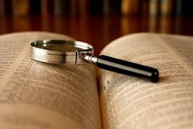
Tafsiran Alkitab Gereja
Gereja yang menentukan apa yang dimasuki Alkitab adalah selaras dengan ajaran para rasul yang dipelihara
Jadi, Alkitab mesti ditafsirkan mengikut badan ajaran itu
Kalau tidak, tafsiran mungkin di luar konteks
Alkitabn tidak ditafsir kehendak sendiri (2 Pet 1:20)
Dalam konteks ini, ada banyak ruang bagi tafsiran peribadi selaku tidak melanggar ajaran para rasul
Firman Allah dan Gereja itu hidup – jadi cara menyampaikan nilai-nilai Alkitab mungkin memaju mengikut zaman
Kemajuan ini dipandu oleh Gereja

Slide 43
Kegunaan dan cara membaca
Kegunaan Gereja
Kegunaan peribadi
Cara membaca Alkitab

Slide 44
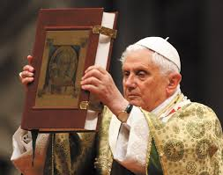
Kegunaan Gereja – Liturgi & Ibadat
Asas bagi semua ibadat Gereja
Kesemua doa membayangkan ayat Alkitab
Bahagian pertama di misa = Liturgi Sabda
Misa Minggu – 3 bacaan + Mazmur
Misa Harian – 2 bacaan + Mazmur
Ibadat harian

Slide 45
Kegunaan Gereja – Ajaran dan Doktrin
Kesemua ajaran Gereja ada asas dalam Alkitab
Katekismus – setiapnya ada rujukan ke ayat Alkitab

Slide 46
Kegunaan peribadi
Alkitab adalah satu lagi saluran Allah berhubung dengan anakNya
Allah mendedahkan diriNya dalam Firman Alkitab
Alkitab boleh menjadi penunjuk dan hiburan dalam waktu gelisah atau kesukaran
Alkitab menjadi panduan bagi hidup

Slide 47
Cara membaca Alkitab
Bacaan harian
Membaca secara lengkap

Slide 48
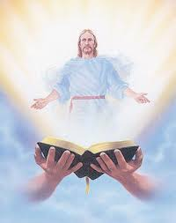
Bacaan harian
Bacakan dengan doa dan renungan
Bacaan misa – Katolik sahaja
Ofisi brevir – Katolik sahaja
Renungan harian

Slide 49
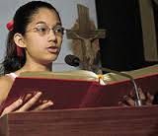
Bacaan misa harian
Bacaan misa
http://www.hidupkatolik.com/alkitab-harian
http://renunganpagi.blogspot.com/
Bacaan ini adalah bersama dengan keseluruhan umat Katolik di dunia
Bacakan sebelum pergi misa sebagai persiapan bagi misa

Slide 50
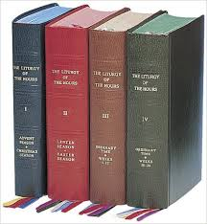
Ofisi & bervir harian
Ofisi & bervir
http://www.mirifica.net/
https://www.facebook.com/brevirharian
Bervir & Ofisi adalah ibadat harian gereja wajib bagi paderi & sister; digalakkan bagi umat biasa
Bervir – doa pagi dan petang; mengandungi bacaan singkat dari Alkitab
Ofisi – dua bacaan lebih panjang, satunya dari Alkitab

Slide 51
Bacaan renungan harian
Renungan harian,
Renungan Harian Air Hidup: http://airhidupblog.blogspot.com/
http://www.renunganharian.net/
Biasanya bukan Katolik, jadi kena jaga tafsiran

Slide 52
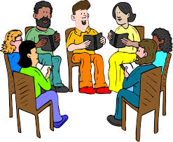
Bacaan lengkap
Baca bersendirian
Doa dan bukakan hati
Baca dan fahamkan isi
Ulangkan bacaan dan renung
Kesimpulan dan doa syukur
Baca dipandu
Biasanya, bacaan dijadualkan untuk menghabis Alkitab dalam satu tahun
http://www.sabda.org/harian/

Slide 53
Bacaan bersendiri – Perjanjian Lama
Cerita & naratif: Kejadian, Keluaran, Tawarikh
Tidak salah melompat senarai hukum kalau akan pulang dan ulangkan dengan lengkap nanti, terutamanya dalam Imamat, Bilangan & Ulangan
Tawarikh adalah ringkasan Yosua, Hakim2, Samuel, Raja2 – boleh putuskan dan baca secara terperinci
Renungan: Kitab-kitab kebijaksanaan, Hosea, Ratapan

Slide 54
Bacaan bersendiri – Perjanjian Baru
Injil
Mula dengan Markus – lebih cerita kurang wacana
Lukas – lebih lembut & berkait dengan bukan Yahudi
Matius – penuh dengan nubuatan Yahudi
Boleh lompat senarai keturunan Yesus di permulaan
Yohannes – Baca satu kali dan ulangkan bila sedia merenung
Surat-surat
Katolik – lebih praktikal dan senang dibaca
Paulus – lebih doktrin dan penjelasan padat
Wahyu – baca bila sedia dan faham tema-tema Katolik dalam Alkitab

Slide 55
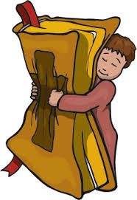
Alatan
Online
Katolik: http://www.ekaristi.org/bible/
Bukan-Katolik tetapi lebih alat: http://www.sabda.org/
Rujukan online dalam Bahasa, lebih laman kalau English
Mobile
Banyak yang percuma
Dapatkan satu yang Katolik – ada deuterokanonikal
Ada alat pencarian
Ada tafsiran – tetapi biasanya kena bayar
Lain-lain alatan
Kamus Alkitab
Tafisran dan Catatan
Peta & Jadual sejarah

Slide 56
Jadi sedia membaca Alkitab

Slide 57
Ada apa-apa soalan

